Slide 1
나만의 악보 제작 어플리케이션
M
U
Z
I
X
발표자 : 20130001강구원
팀원 : 20130118 김기훈 , 20130954 이승진
20140366 김현우, 20150821 윤지석
20160454 박규영, 20170813 이성애
20171250 한유현

Slide 2

CONTENTS
1. 개요
2. 개발 결과
3. 변경 사항
4. 동영상 시연
5. 시연

Slide 3
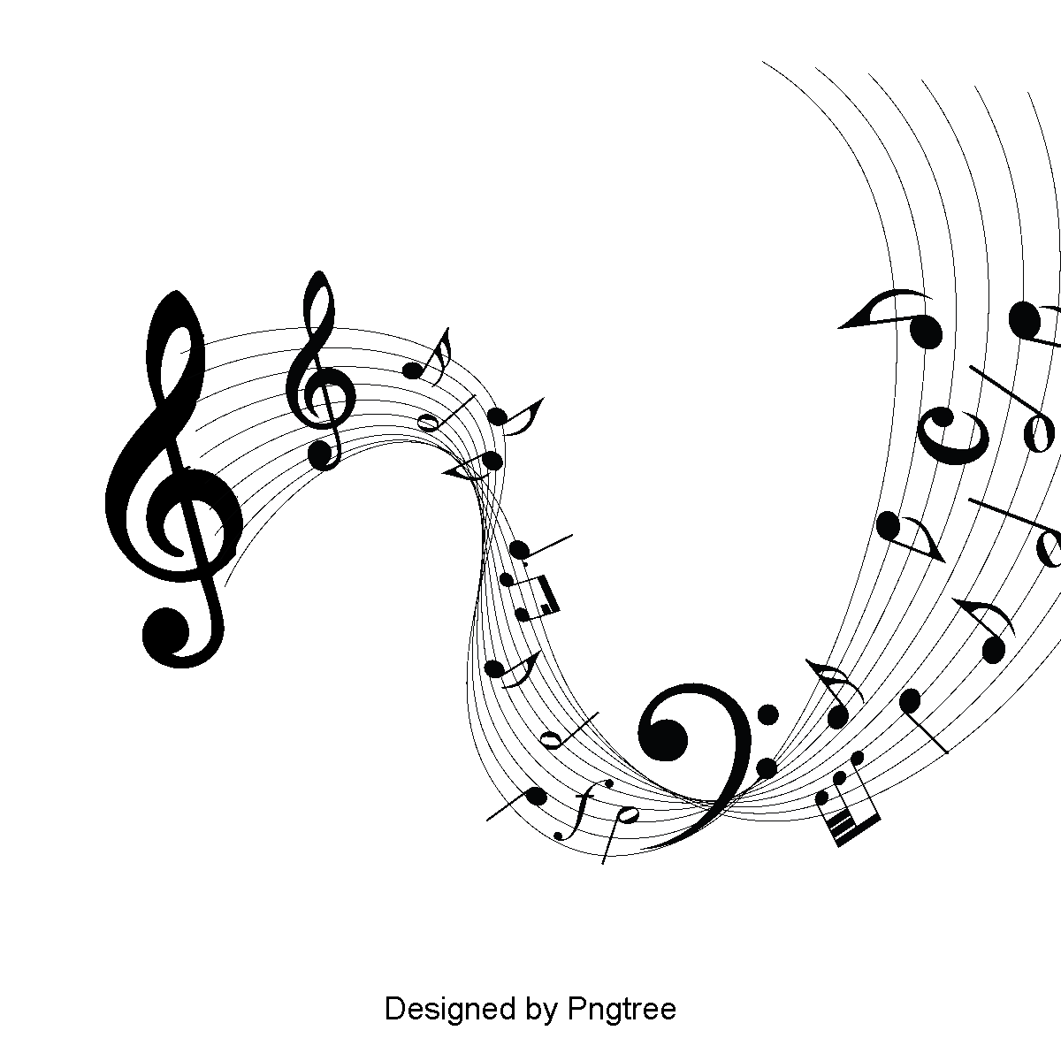
1.개요
*시스템 목표
사용자가 연주한 음악에 대해 악보를 생성해주고 해당 음악 재생을 통해 확인하여 작곡에 편리함을 주고자 한다
*제약 사항
악보 및 음원의 데이터를 사용하기 위해 MIDI(.mid)파일을 사용한다

Slide 4
2.개발 결과
대분류 | 액터 | 기능 이름 | 식별 번호 | 진행률
회원 관리 | 사용자 | 로그인 | FUR 1.1 | 100%
 | 사용자 | 로그아웃 | FUR 1.2 | 100%
 | 사용자 | 회원 가입 | FUR 1.3 | 100%
 | 사용자 | 회원 탈퇴 | FUR 1.4 | 100%
 | 사용자 | 회원 정보 수정 | FUR 1.5 | 100%
 | 사용자 | 회원 정보 조회 | FUR 1.6 | 100%

Slide 5
2.개발 결과
대분류 | 액터 | 기능 이름 | 식별 번호 | 진행률
노래 관리 | 사용자 | 녹음 | FUR 2.1 | 100%
 | 서버 | 소리분석 | FUR 2.2 | 100%
 | 서버 | 악보 생성 | FUR 2.3 | 100%
 | 사용자 | 악보 삭제 | FUR 2.4 | 100%
 | 사용자 | 악보 수정 | FUR 2.5 | 100%
 | 사용자 | 악보 조회 | FUR 2.6 | 100%
 | 사용자 | 노래 재생 | FUR 2.7 | 100%
 | 사용자 | 노래 정지 | FUR 2.9 | 100%
 | 사용자 | 공유 | FUR 2.10 | 100%
 | 사용자 | 노래 검색 | FUR 2.11 | 100%

Slide 6
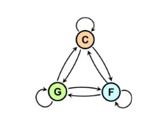
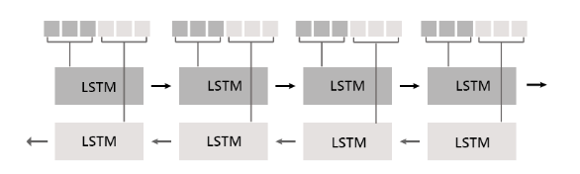
3. 변경사항
*HMM(Hidden Markov Model)
* BLSTM(Bidirectional Long . Short Term Memory)

Slide 7
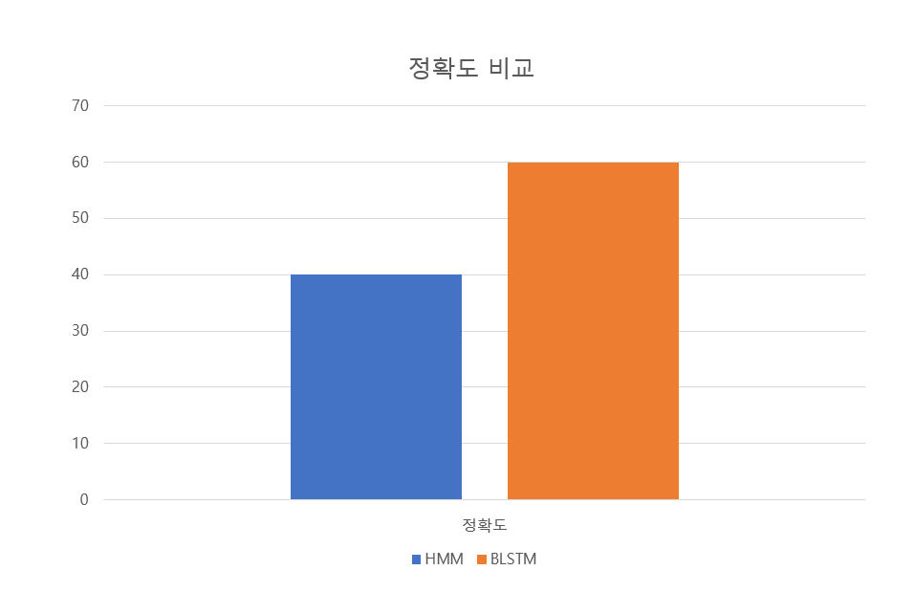
3. 변경사항

Slide 8

동영상 시연

Slide 9
시연

